Slide 1
«Кризис империи».
История 11 класс.
Урок разработала
Цыбина Светлана Васильевна
учитель истории и обществознания
МАОУ «СОШ № 9 Белоглинского района»

Slide 2

Цель урока.
1. Охарактеризовать политику правительства России в начале
ХХ века.
2. Определить одно из направлений внешней политики страны.

Slide 3
Задание на урок.
Докажите, что в России к началу ХХ века назрел конфликт?
Определите особенности пути выхода из него, который избрали власти?

Slide 4
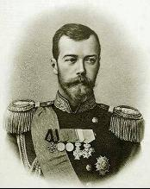
1. Внутренняя политика правительства в начале ХХ в.
О сословия с/х
{ полит.
соц. Либер. Консерв.
интел.
Николай II
1894- 1917

Slide 5
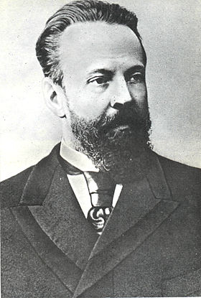
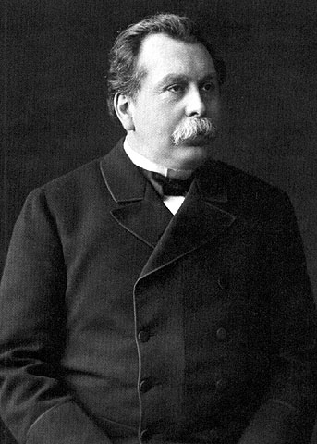
1. Внутренняя политика правительства в начале ХХ в.
С. Ю. Витте
В. К. Плеве

Slide 6
1. Внутренняя политика правительства в начале ХХ в.
Вопрос Витте (МФ) Плеве (МВД)
1.Развитие Р - Европейский (кап – м) - Свой (кап – м)
_________________________________________________________________________________________________________________________________________________________________
2.Положение -Дв. $ и деят – ть - Дв. – будущее
Дв. -Поддержка Дв. (привилегии, $)
________________________________________________________________________________________________________________________________________________________________3. ς вопрос - ς = в правах - Телесн. наказания,
круговая порука
собственность - Сохранить общину
Община частная
из общины зажиточные
расселение на окраины
(Малоземелье)
_________________________________________________________________________________________________________________________________________________________________
РОСТ ВОССТАНИЙ
ВЕРА В ХОРОШЕГО ЦАРЯ

Slide 7
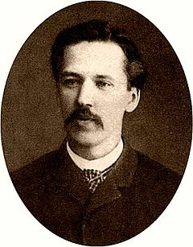
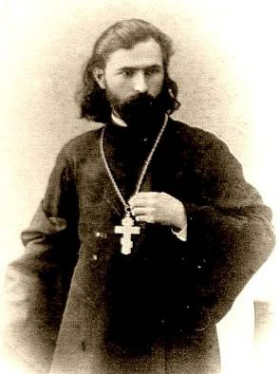
1. Внутренняя политика правительства в начале ХХ в.
Вопрос Витте (МФ) Плеве (МВД)
§ - Религ., нравств.
Воспитание
Полицейский социализм
(Зубатов)
ВОПРОС. В чем его суть?
От чего хотели
оградить рабочих?
(с. 25)
Гапон Рабочая организация
(С – П)

Slide 8
1. Внутренняя политика правительства в начале ХХ в.
Вопрос Витте (МФ) Плеве (МВД)
5. Межнациональные - русификация (рус. яз., православие)
отношения - черта оседлости (евреи)
- погромы
_________________________________________________________________________________________________________________________________________________________________
6. Выступления - подавления
студентов
_________________________________________________________________________________________________________________________________________________________________
Выход из Дем. свободы Военные
Кризиса успехи на ДВ
Маленькая
победоносная W

Slide 9

2. Русско – японская война 1904 – 1905 гг.
План.
1.Причины W.
2.Ход W.
3.Итог W.
4.Название договора.
5.Условия договора.
а) Территориальные споры.
б) Стремление укрепиться на ДВ. ( КВЖД)
в) Стремление расширить сферу влияния (аренда П- А)
г) разрешить конфликт в стране (политика «Безобразовцев»)

Slide 10
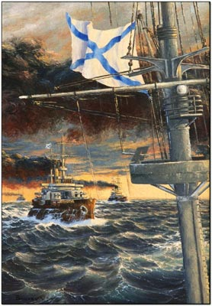

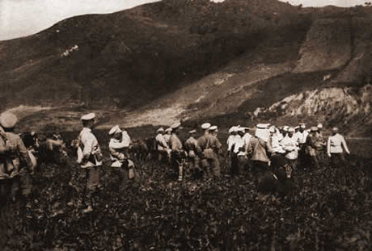
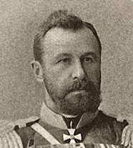
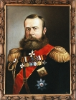
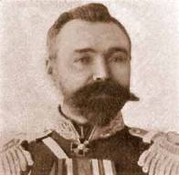
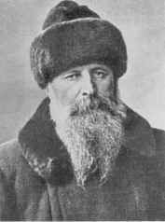
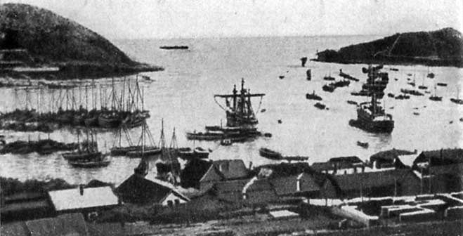
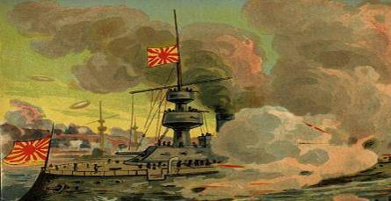
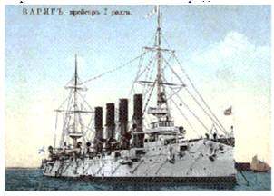
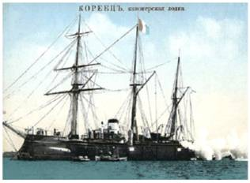
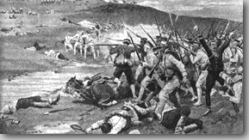
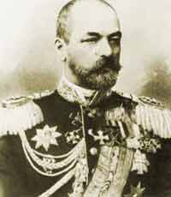
2. Русско – японская война 1904 – 1905 гг.
ХОД W.
27.01 1904 – Яп. - П –А
28.01. – Чемульпо «Варяг», «Кореец».
Яп. объявила W.
31.03. «Петропавловск» Макаров, Верещагин
06 – 20. 12 осада П – А. Стессель
08. – Ляоян Куропаткин
09. - р. Шахэ Р
02. – 03.1905. Мукдены
14 – 15.05. – Цусима. Рожественский. Р

Slide 11
2. Русско – японская война 1904 – 1905 гг.
Итог. Р V
Портсмутский договор
Условия.
Кор. – сфера Яп., но Р – льготы
П –А – аренда Яп.
Из Ман. вывод Яп. и Р А.
Юг Сахалина (Витте полусахалинский)

Slide 12

3.Революция 1905 – 1907 гг.
ВОПРОС. Назовите причины революции, опираясь на ОК в тетради.
Причины.
Аграрный
вопрос
Рабочий
вопрос
Национальный
вопрос
Сохранение
самодержавия
Поражение в русско-
японской войне

Slide 13
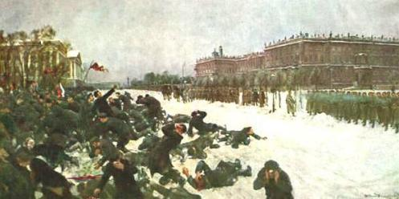
3.Революция 1905 – 1907 гг.
«+» ЗАДАНИЕ. Докажите.
«-»
9.01.1905. – Кровавое воскресенье. Гапон петиция (эк., полит.) забастовка.
связи нет.
ς 126 – 247 – 791
Лето 1905 – Всерос. ς союз
Выкупные платежи
ВОПРОС. Что не устраивало ς ? Назовите их методы действий? (с.32)

Slide 14
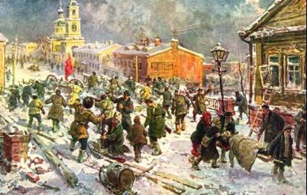
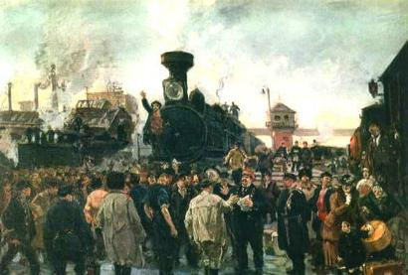
3.Революция 1905 – 1907 гг.
А 06. 1905 «Потемкин Таврический»
Осень 1905 «Очаков» Шмидт + 12
севастопольский мятеж
10. 1905. – Всер. полит. Стачка (1,5 млн., 120 городов)
17.10 - Манифест Витте
Задание. Познакомьтесь с документом на с.36, проанализируйте его.
- дем. свободы
- ГД
- избирательное право расширили
- Совет министров (Председатель)
7.12.1905 - М

Slide 15
Домашнее задание.
1.Учить § 3 - 4, даты, термины.
2. Выписать в тетрадь причины поражения России в войне 1904 – 1905 гг.
3.* Сравнить русско – японскую войну с Крымской.
4.*Подготовить сообщения «Белоглинцы - участники войны 1904 – 1905 гг., революции 1905 – 1907 гг.
5.* Изобразить революционные события 1905 г. графически

Slide 16
Задание на урок.
Докажите, что в России к началу ХХ века назрел конфликт?
Определите особенности пути выхода из него, который избрали власти?

Slide 17
Задание. Тест.
Ответы.
№ 1 № 2
1 1. А В Г Б
3 2-3. А – 2
3 Б - 5
2 В - 3
2 Г - 4
1 4. 136
2
3
3

Slide 18


Спасибо
за
урок.

